Slide 1
mevB‡K ï‡f”Qv

Slide 2
পরিচিতি
nvwbd Avng`
সহকারি শিক্ষক
KvwbkvBj সরকারি প্রাথমিক বিদ্যালয়
সদর উপজেলা,সিলেট

Slide 3
পাঠ পরিচিতি
শ্রেণীঃপ্রথম
বিষয়ঃ বাংলা
পাঠঃ20
পাঠ শিরোনাম
প ফ ব ভ ম

Slide 4
শিখনফল
১। শুদ্ধ উচ্চারণে বর্ণ বলতে পারবে।
২। ছবির মাধ্যমে বর্ণ চিনতে পারবে।
৩। ছবির সাথে বর্ণের মিলকরন করতে পারবে

Slide 5
পাঠ কার্যক্রম পরিকল্পনা
ক্রমিক | ধাপ | কার্যক্রম | সময় | উপকরন
১ | প্রস্তুতি | শুভেচ্ছা বিনিময়ের মাধ্যমে | ২ মিনিট | ডিসি
২ | আবেগ সৃষ্টি | ছড়ার মাধ্যমে | ৩ মিনিট | ডিসি
৩ | পাঠ ঘোষনা | ছবি প্রদর্শনের মাধ্যমে | ২ মিনিট | ডিসি
৪ | উপস্থাপন | * ছবি প্রদর্শন করে চিন্তা করতে দেব। * ছবির মাধ্যমে বর্ণের ধারণা দেব। | ২৫ মিনিট | ডিসি
৫ | মূল্যায়ন | প্রশ্নের মাধ্যমে | ৩ মিনিট | ডিসি

Slide 6
প
ফ
ব
ভ
ম

Slide 7
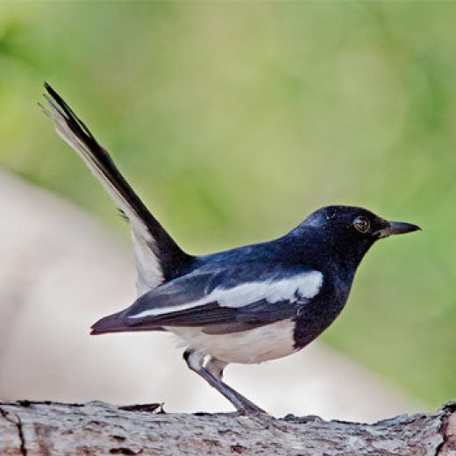
পাখি
প

Slide 8
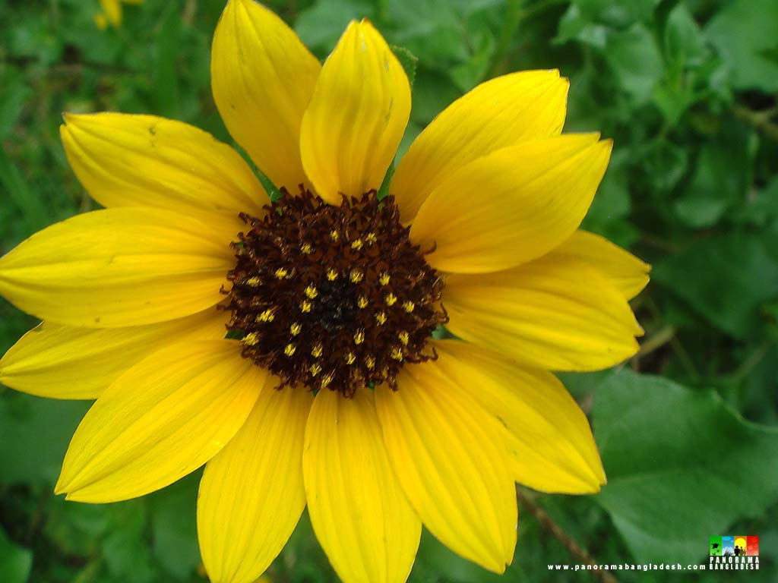
ফুল
ফ

Slide 9
বল
ব

Slide 10
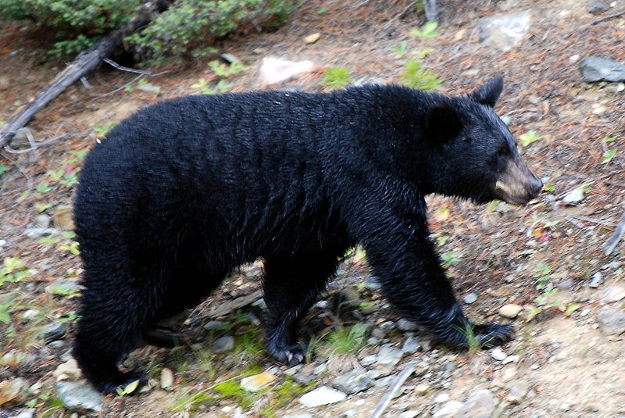
ভালুক
ভ

Slide 11
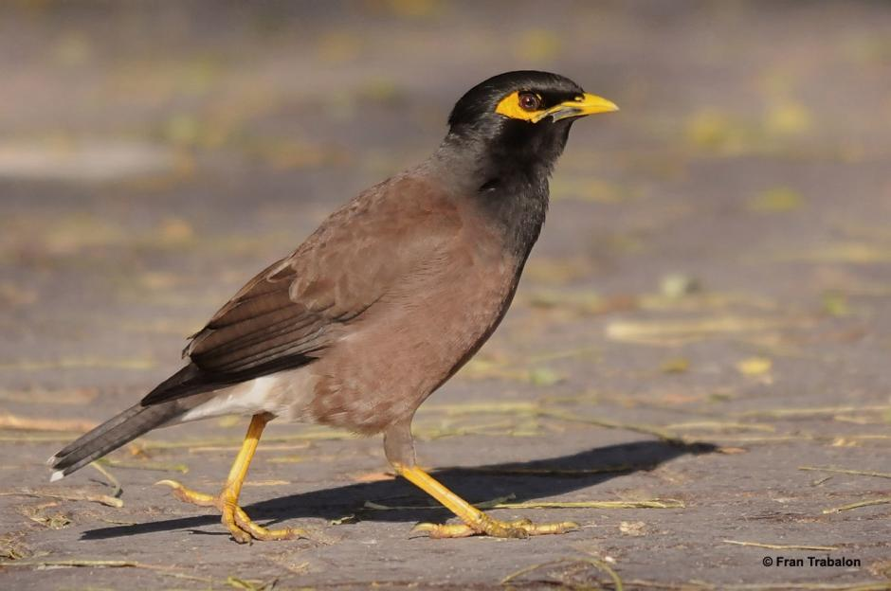
ময়না
ম

Slide 12
মূল্যায়ন

Slide 13
প
ব
ফ
ভ
ম

Slide 14
ধন্যবাদ

